Slide 1

Модель классификации комментариев по работе управляющей
Государственное бюджетное профессиональное образовательное учреждение Московской области «Физико-технический колледж»
Долгопрудный 2024

Slide 2

Цель:
Разработать модель классификации комментариев по работе управляющей
компании на категории

Slide 3
Над проектом работали
График погашения платежей
Структурный анализ долгового портфеля
Флейшгауэр Александр
Кузнецов Арсений
Новикова Наталья
Серобян Кима

Slide 4
Этапы работы над проектом
1
2
3
Постановка задачи и сбор требований
Сбор и предобработка данных
Анализ и визуализация данных
4
5
6
7
Выбор и обучение моделей прогнозирования
Прогнозирование и интерпретация результатов
Формирование готовой работы
Результат

Slide 5
Используемые библиотеки
requests, numpy, pandas, matplotlib, datetime.
spacy – обработка естественного языка (NLP)
scikit-learn – машинное обучение и метрики
transformers – модели NLP (BERT и др.)
datasets – работа с датасетами
wordcloud – визуализация текстовых данных

Slide 6
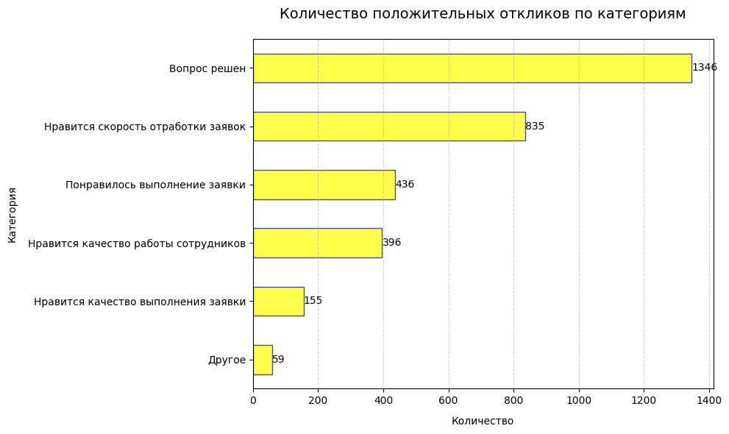
Просмотр предоставленных данных

Slide 7
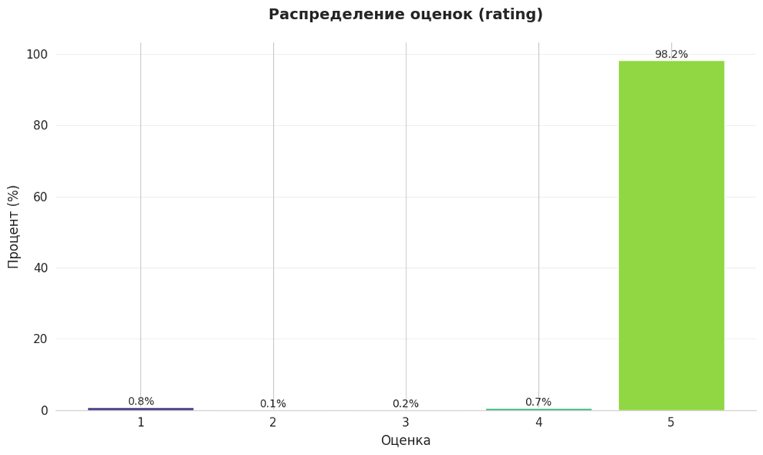
Просмотр предоставленных данных

Slide 8
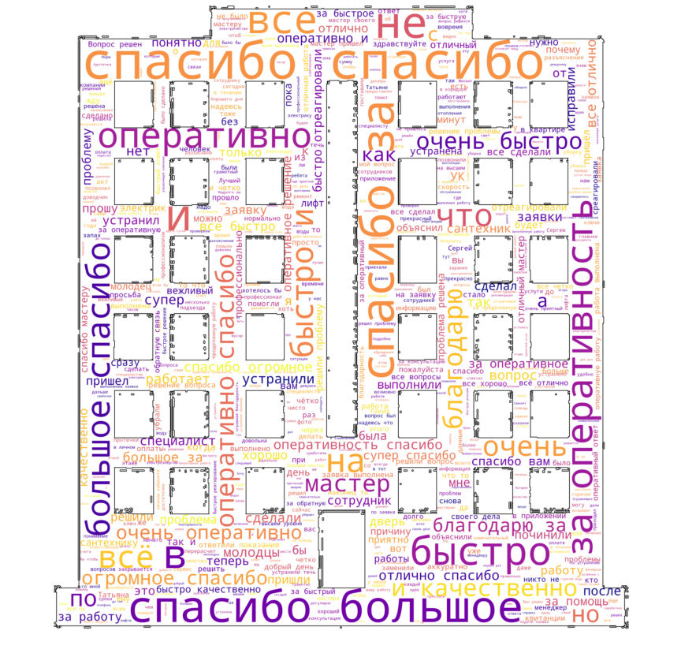
Облако слов

Slide 9
Результаты модели
Метрика rubert-base-cased SBERT+LR
accuracy 0.0169 0.6822
f1_macro 0.3369 0.7433
precision 0.2296 0.6913
recall 0.8573 0.8080
roc_auc_macro 0.3915 0.9595
rubert-tiny2:
0.4111
0.3384
0.5856
0.2983
0.9104

Slide 10
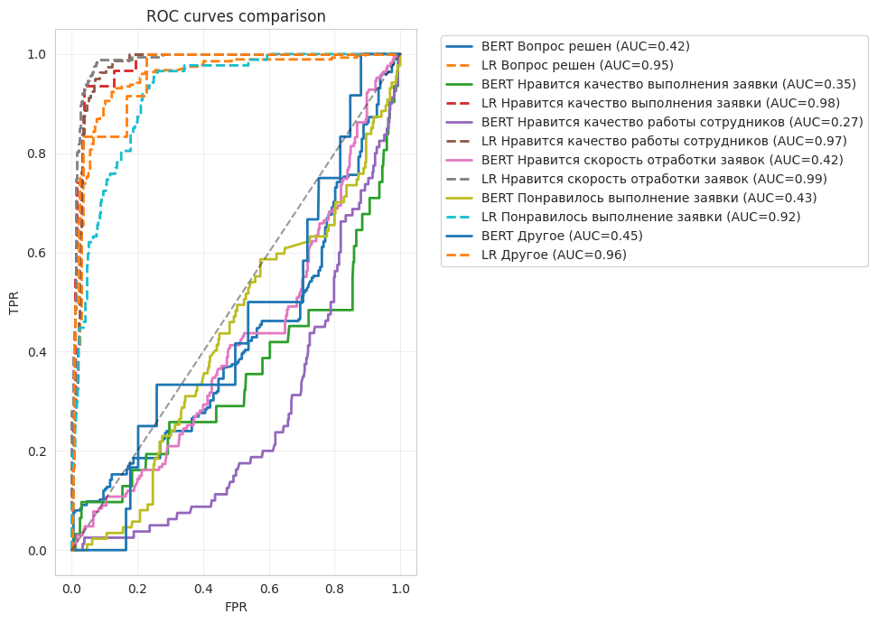
Лучшая модель
Вывод:

Slide 11
Итоги работы:
Мы разметили данные
Мы обучили модель для классификации комментариев по работе управляющей
компании на категории

